Slide 1

Theorien und methoden der Kulturpsychologie
Übung 11: Indigene Psychologie

Slide 2
Wiederholung der Vorlesungsinhalte
Definition
10 Charakteristiken einer indigenen Psychologie
Indigen-psychologische Theorien als Gegenstandsbereich
Kulturpsychologie und indigene Psychologie
Entwicklungslinien

Slide 3
1. Definition
Indigene Psychologie als „the scientific study of human behavior or mind that is native, that is not transported from other regions, and that is designed for its people” (Uichol Kim & John Berry 1993, S. 2)
„Unter ‚Indigener Psychologie‘ wird eine Forschungsausrichtung verstanden, die psychologische Theorien und darauf basierende Untersuchungs- und Behandlungspraktiken in ihrer Kulturabhängigkeit und damit einhergehend begrenzten Reichweite betrachtet.“ (Pradeep Chakkarath 2022, S. 83)
Notes:
Interviews als soziales Arrangement, nicht nur eigenen Output sehen (welche Rolle habe ich als Forscher?)
Arten von Interviews ausarbeiten (narrativ, Leitfaden, Experteninterview (ist immer auch ein Leitfadeninterview); problemzentriertes Interview… einmal Definitionen heraussuchen)
Mit mehreren Personen: dokumentarische Methode (was das?); Analyse in dokumentarischer Methode baut meist auf Gruppendiskussionen auf
Authentische Gespräche: ich muss als Forscher gar nicht unbedingt dabei sein; interessiere mich für die Gespräche der Leute → z.B. im politischen Bereich (wie werden Gesetze informell in der Bar am Vorabend ausgearbeitet?
Irgendwann vergessen Leute, dass man da ist und sie beobachtet
Setting: muss nicht kahler Raum mit zwei Stühlen sein, man kann fok.: vorher Film zeigen; Dilemma:

Slide 4
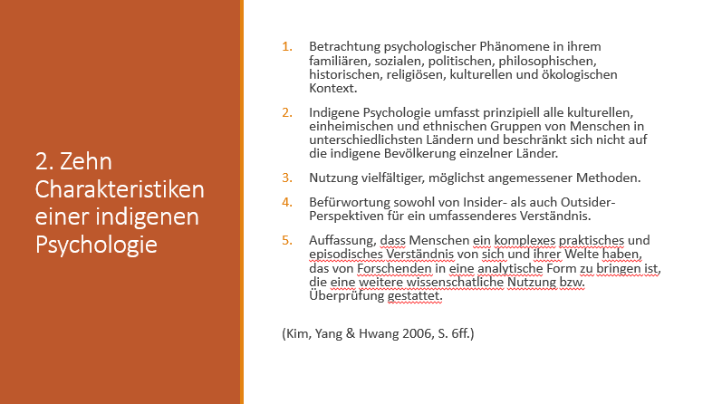
Notes:
Interviews als soziales Arrangement, nicht nur eigenen Output sehen (welche Rolle habe ich als Forscher?)
Arten von Interviews ausarbeiten (narrativ, Leitfaden, Experteninterview (ist immer auch ein Leitfadeninterview); problemzentriertes Interview… einmal Definitionen heraussuchen)
Mit mehreren Personen: dokumentarische Methode (was das?); Analyse in dokumentarischer Methode baut meist auf Gruppendiskussionen auf
Authentische Gespräche: ich muss als Forscher gar nicht unbedingt dabei sein; interessiere mich für die Gespräche der Leute → z.B. im politischen Bereich (wie werden Gesetze informell in der Bar am Vorabend ausgearbeitet?
Irgendwann vergessen Leute, dass man da ist und sie beobachtet
Setting: muss nicht kahler Raum mit zwei Stühlen sein, man kann fok.: vorher Film zeigen; Dilemma:

Slide 5
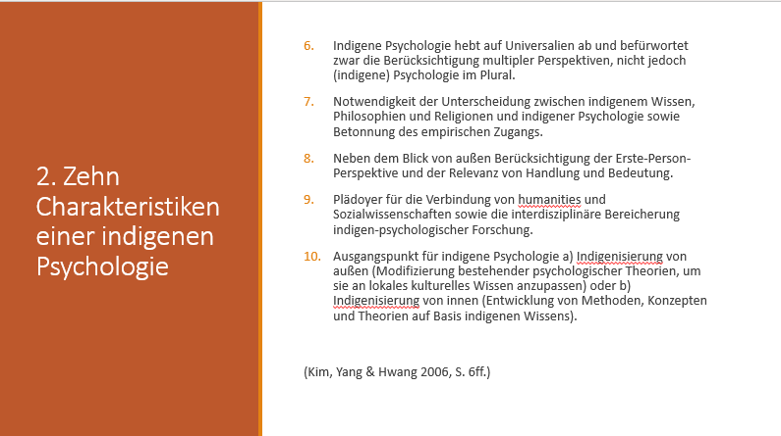
Notes:
Interviews als soziales Arrangement, nicht nur eigenen Output sehen (welche Rolle habe ich als Forscher?)
Arten von Interviews ausarbeiten (narrativ, Leitfaden, Experteninterview (ist immer auch ein Leitfadeninterview); problemzentriertes Interview… einmal Definitionen heraussuchen)
Mit mehreren Personen: dokumentarische Methode (was das?); Analyse in dokumentarischer Methode baut meist auf Gruppendiskussionen auf
Authentische Gespräche: ich muss als Forscher gar nicht unbedingt dabei sein; interessiere mich für die Gespräche der Leute → z.B. im politischen Bereich (wie werden Gesetze informell in der Bar am Vorabend ausgearbeitet?
Irgendwann vergessen Leute, dass man da ist und sie beobachtet
Setting: muss nicht kahler Raum mit zwei Stühlen sein, man kann fok.: vorher Film zeigen; Dilemma:

Slide 6
3. Indigen-psychologische Theorien als Gegenstandsbereich
dazu gehören u.a. Entwicklung, Struktur, Funktion und Regulation von Kognitionen, Emotionen, Motivationen, Einstellungen und Verhalten wie auch mit alledem zusammenhängende Konzepte (z.B. Bewusstsein, Geist, Verstand, Subjektivität, Persönlichkeit, Autonomie oder Verantwortlichkeit) (vgl. Chakkarath 2022, S. 84)
hinzu kommen Anschauungen zu psychischer Gesundheit, seelischen Erkrankungen, idealer geistiger Entwicklung und darauf bezogene Präventions- und Interventionsmaßnahmen (vgl. ebd.)
„Wohlgemerkt können indigene Konzepte erheblichen Einfluss auf die psychische Entwicklung von Menschen nehmen, unabhängig davon, ob sie aus Sicht einer anderen indigenen Psychologie als unwissenschaftlich beurteilt werden.“ (ebd., S. 88)
Notes:
Interviews als soziales Arrangement, nicht nur eigenen Output sehen (welche Rolle habe ich als Forscher?)
Arten von Interviews ausarbeiten (narrativ, Leitfaden, Experteninterview (ist immer auch ein Leitfadeninterview); problemzentriertes Interview… einmal Definitionen heraussuchen)
Mit mehreren Personen: dokumentarische Methode (was das?); Analyse in dokumentarischer Methode baut meist auf Gruppendiskussionen auf
Authentische Gespräche: ich muss als Forscher gar nicht unbedingt dabei sein; interessiere mich für die Gespräche der Leute → z.B. im politischen Bereich (wie werden Gesetze informell in der Bar am Vorabend ausgearbeitet?
Irgendwann vergessen Leute, dass man da ist und sie beobachtet
Setting: muss nicht kahler Raum mit zwei Stühlen sein, man kann fok.: vorher Film zeigen; Dilemma:

Slide 7
3. Indigen-psychologische Theorien als Gegenstandsbereich
„Indigenous psychological models imply the metatheoretical fact […] that Western theories of psychology are just as indigenous as any others” (Greenfield 2000, S. 231)
„Just like all indigenous psychologies, mainstream psychological theory constitutes the formalization of a folk theory of psychology” (Greenfield 2000, S. 231–232)
„psychological models are relative to the perspective of the theory builder. Indigenous psychology deconstructs objectivity into an awareness of perspective. Most important, it makes us aware that insider perspective has always been a source of psychological theory” (Greenfield 2000, S. 233; Herv. im Orig.)
Notes:
Interviews als soziales Arrangement, nicht nur eigenen Output sehen (welche Rolle habe ich als Forscher?)
Arten von Interviews ausarbeiten (narrativ, Leitfaden, Experteninterview (ist immer auch ein Leitfadeninterview); problemzentriertes Interview… einmal Definitionen heraussuchen)
Mit mehreren Personen: dokumentarische Methode (was das?); Analyse in dokumentarischer Methode baut meist auf Gruppendiskussionen auf
Authentische Gespräche: ich muss als Forscher gar nicht unbedingt dabei sein; interessiere mich für die Gespräche der Leute → z.B. im politischen Bereich (wie werden Gesetze informell in der Bar am Vorabend ausgearbeitet?
Irgendwann vergessen Leute, dass man da ist und sie beobachtet
Setting: muss nicht kahler Raum mit zwei Stühlen sein, man kann fok.: vorher Film zeigen; Dilemma:

Slide 8
4. Kulturpsychologie und indigene Psychologie
„In different ways, both traditions have recognized that psychological theories are important aspects of shared cultural meaning.” (Greenfield 2000, S. 225)
„The unique contribution of indigenous psychology is the notion that psychological concepts and psychological theory, not just data collection techniques, should be developed within each culture.” (ebd.)
Ziel: Alltagspsychologische Wissensbestände / Theorien in psychologischen Theorien transformieren →
„The goal of indigenous psychology is to take informal folk theories of psychological functioning and formalize them into psychological theories” (ebd.)
Notes:
Interviews als soziales Arrangement, nicht nur eigenen Output sehen (welche Rolle habe ich als Forscher?)
Arten von Interviews ausarbeiten (narrativ, Leitfaden, Experteninterview (ist immer auch ein Leitfadeninterview); problemzentriertes Interview… einmal Definitionen heraussuchen)
Mit mehreren Personen: dokumentarische Methode (was das?); Analyse in dokumentarischer Methode baut meist auf Gruppendiskussionen auf
Authentische Gespräche: ich muss als Forscher gar nicht unbedingt dabei sein; interessiere mich für die Gespräche der Leute → z.B. im politischen Bereich (wie werden Gesetze informell in der Bar am Vorabend ausgearbeitet?
Irgendwann vergessen Leute, dass man da ist und sie beobachtet
Setting: muss nicht kahler Raum mit zwei Stühlen sein, man kann fok.: vorher Film zeigen; Dilemma:

Slide 9
4. Kulturpsychologie und indigene Psychologie
„indigenous psychology most often utilizes standard psychological methodology such as questionnaire formats and tends to study variables rather than processes” (Greenfield 2000, S. 226)
nutzt auch quantitative Methoden und allg. Zugänge aus der Mainstream-Psychologie, die dann adaptiert werden
„Unlike indigenous psychology, cultural psychology still constitutes a ‘crossing over’ into someone else’s culture by the investigator.” (Greenfield 2000, S. 228)
Notes:
Interviews als soziales Arrangement, nicht nur eigenen Output sehen (welche Rolle habe ich als Forscher?)
Arten von Interviews ausarbeiten (narrativ, Leitfaden, Experteninterview (ist immer auch ein Leitfadeninterview); problemzentriertes Interview… einmal Definitionen heraussuchen)
Mit mehreren Personen: dokumentarische Methode (was das?); Analyse in dokumentarischer Methode baut meist auf Gruppendiskussionen auf
Authentische Gespräche: ich muss als Forscher gar nicht unbedingt dabei sein; interessiere mich für die Gespräche der Leute → z.B. im politischen Bereich (wie werden Gesetze informell in der Bar am Vorabend ausgearbeitet?
Irgendwann vergessen Leute, dass man da ist und sie beobachtet
Setting: muss nicht kahler Raum mit zwei Stühlen sein, man kann fok.: vorher Film zeigen; Dilemma:

Slide 10
4. Kulturpsychologie und indigene Psychologie
„Die Entstehung und die seit einigen Jahrzehnten beobachtbare Verbreitung der Indigenen Psychologie weist allerdings darauf hin, dass auch die Kulturpsychologie trotz ihrer interdisziplinären und methodologisch offenen Ausrichtung sich bislang nicht erkennbar in der Lage oder willens gezeigt hat, diejenigen interkulturellen Kompetenzen zu erlangen bzw. zu vermitteln, derer es bedürfte, auch ihren eigenen Ethnozentrismus einzudämmen.
Insofern man die Indigene Psychologie im Rahmen dieser wünschenswerten Bemühung als ein erforderliches Korrektiv betrachten kann, stehen indigen-psychologische Perspektiven der Kulturpsychologie nicht entgegen, sondern ergänzen sie.“ (Chakkarath 2022, S. 91)
Notes:
Interviews als soziales Arrangement, nicht nur eigenen Output sehen (welche Rolle habe ich als Forscher?)
Arten von Interviews ausarbeiten (narrativ, Leitfaden, Experteninterview (ist immer auch ein Leitfadeninterview); problemzentriertes Interview… einmal Definitionen heraussuchen)
Mit mehreren Personen: dokumentarische Methode (was das?); Analyse in dokumentarischer Methode baut meist auf Gruppendiskussionen auf
Authentische Gespräche: ich muss als Forscher gar nicht unbedingt dabei sein; interessiere mich für die Gespräche der Leute → z.B. im politischen Bereich (wie werden Gesetze informell in der Bar am Vorabend ausgearbeitet?
Irgendwann vergessen Leute, dass man da ist und sie beobachtet
Setting: muss nicht kahler Raum mit zwei Stühlen sein, man kann fok.: vorher Film zeigen; Dilemma:

Slide 11
5. Entwicklungslinien
„Der Indigenen Psychologie haftet der Charakter einer kritischen, partiell auch wissenschaftspolitischen Bewegung an. Dies hängt an der Nähe, die ihre Entwicklung und inhaltliche Stoßrichtung zu postkolonialistischen Studien haben, die in der zweiten Hälfte des 20. Jahrhunderts ihren Anfang nahmen und im Zuge der politischen Dekolonisation des Erdballs auch eine kritische Distanzierung bzw. Befreiung aus der intellektuellen und wissenschaftlichen Bevormundung durch die einstigen Kolonialmächte anregten” (Chakkarath 2022, S. 87)
Notes:
Interviews als soziales Arrangement, nicht nur eigenen Output sehen (welche Rolle habe ich als Forscher?)
Arten von Interviews ausarbeiten (narrativ, Leitfaden, Experteninterview (ist immer auch ein Leitfadeninterview); problemzentriertes Interview… einmal Definitionen heraussuchen)
Mit mehreren Personen: dokumentarische Methode (was das?); Analyse in dokumentarischer Methode baut meist auf Gruppendiskussionen auf
Authentische Gespräche: ich muss als Forscher gar nicht unbedingt dabei sein; interessiere mich für die Gespräche der Leute → z.B. im politischen Bereich (wie werden Gesetze informell in der Bar am Vorabend ausgearbeitet?
Irgendwann vergessen Leute, dass man da ist und sie beobachtet
Setting: muss nicht kahler Raum mit zwei Stühlen sein, man kann fok.: vorher Film zeigen; Dilemma:

Slide 12
5. Entwicklungslinien
„In many cases, after years of following Western models, researchers felt a lack and a need for the indigenization of psychology. There was a dissatisfaction with serving as a mere test bed for psychological theories that originated in Anglo-American cultures. In many cultures of the world, researchers felt that the theories, constructs, and basic principles did not apply to them; they did not address the real psychology of the Chinese, Filipino, African, or other peoples; they paid scant attention to constructs that were central to psychological functioning in particular cultures” (Greenfield 2000, S. 226–227)
→ Eigentliche Reproduktion dessen, was bereits angelegt ist
Notes:
Interviews als soziales Arrangement, nicht nur eigenen Output sehen (welche Rolle habe ich als Forscher?)
Arten von Interviews ausarbeiten (narrativ, Leitfaden, Experteninterview (ist immer auch ein Leitfadeninterview); problemzentriertes Interview… einmal Definitionen heraussuchen)
Mit mehreren Personen: dokumentarische Methode (was das?); Analyse in dokumentarischer Methode baut meist auf Gruppendiskussionen auf
Authentische Gespräche: ich muss als Forscher gar nicht unbedingt dabei sein; interessiere mich für die Gespräche der Leute → z.B. im politischen Bereich (wie werden Gesetze informell in der Bar am Vorabend ausgearbeitet?
Irgendwann vergessen Leute, dass man da ist und sie beobachtet
Setting: muss nicht kahler Raum mit zwei Stühlen sein, man kann fok.: vorher Film zeigen; Dilemma:

Slide 13
5. Entwicklungslinien
„Die indigenen Merkmale der westlichen Psychologie zeigen sich auch darin, dass ihre Fragestellungen und Antworten von vorwiegend ‚weißen‘, größtenteils an westlichen Universitäten tätigen, vorrangig mit westlichen Sprachen und Wissenschaftsdiskursen vertrauten Forscher:innen in kulturellen Kontexten und Gesellschaften entwickelt wurden, die für die Entwicklungskontexte, Lebensbedingungen und Problemlagen der restlichen Welt nicht als repräsentativ gelten können.” (Chakkarath 2022, S. 87)
Notes:
Interviews als soziales Arrangement, nicht nur eigenen Output sehen (welche Rolle habe ich als Forscher?)
Arten von Interviews ausarbeiten (narrativ, Leitfaden, Experteninterview (ist immer auch ein Leitfadeninterview); problemzentriertes Interview… einmal Definitionen heraussuchen)
Mit mehreren Personen: dokumentarische Methode (was das?); Analyse in dokumentarischer Methode baut meist auf Gruppendiskussionen auf
Authentische Gespräche: ich muss als Forscher gar nicht unbedingt dabei sein; interessiere mich für die Gespräche der Leute → z.B. im politischen Bereich (wie werden Gesetze informell in der Bar am Vorabend ausgearbeitet?
Irgendwann vergessen Leute, dass man da ist und sie beobachtet
Setting: muss nicht kahler Raum mit zwei Stühlen sein, man kann fok.: vorher Film zeigen; Dilemma:

Slide 14
Literatur
Chakkarath, P. (2022). Die indigen-psychologische Perspektive. In U. Wolfradt, L. Allolio-Näcke & P. S. Ruppel (Hrsg.), Kulturpsychologie – Eine Einführung (S. 83–92). Wiesbaden: Springer. DOI: https://doi.org/10.1007/978-3-658-37918-6_8
Greenfield, P. M. (2000). Three approaches to the psychology of culture: Where do they come from? Where can they go?. Asian Journal of Social Psychology, 3(3), 223-240. DOI: https://doi.org/10.1111/1467-839X.00066
Kim, U. & Berry, J. (1993) (Hrsg.). Indigenous psychologies: Research and experience in cultural context. Thousand Oaks, CA: Sage.
Kim, U., Yang, K.-S., & Hwang, K.-K. (2006). Contributions to Indigenous and Cultural Psychology: Understanding People in Context. In U. Kim, K.-S. Yang & K.-K. Hwang (Hrsg.), Indigenous and cultural psychology: Understanding people in context (S. 3–25). New York, NY: Springer. DOI: https://doi.org/10.1007/0-387-28662-4
Notes:
Interviews als soziales Arrangement, nicht nur eigenen Output sehen (welche Rolle habe ich als Forscher?)
Arten von Interviews ausarbeiten (narrativ, Leitfaden, Experteninterview (ist immer auch ein Leitfadeninterview); problemzentriertes Interview… einmal Definitionen heraussuchen)
Mit mehreren Personen: dokumentarische Methode (was das?); Analyse in dokumentarischer Methode baut meist auf Gruppendiskussionen auf
Authentische Gespräche: ich muss als Forscher gar nicht unbedingt dabei sein; interessiere mich für die Gespräche der Leute → z.B. im politischen Bereich (wie werden Gesetze informell in der Bar am Vorabend ausgearbeitet?
Irgendwann vergessen Leute, dass man da ist und sie beobachtet
Setting: muss nicht kahler Raum mit zwei Stühlen sein, man kann fok.: vorher Film zeigen; Dilemma:

